Slide 1
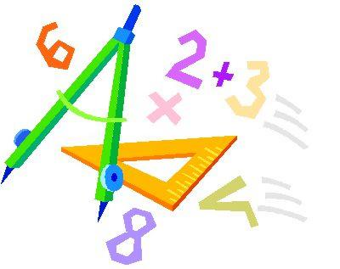
КВМ Клуб веселых математиков
МОУ Тихменевская СОШ
2015 год

Slide 2
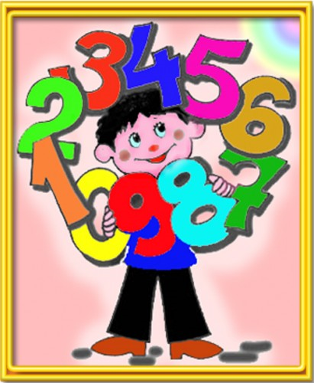

Slide 3
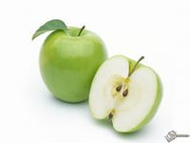
У одного брата 4 яблока. Одно он разрезал пополам. Сколько теперь у него яблок?

Slide 4
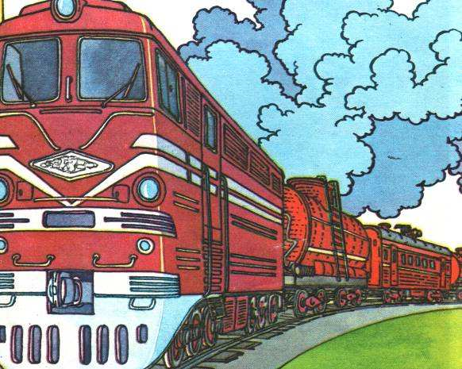
Три человека ждали поезд 3 минуты. Сколько времени ждал поезд каждый из них?

Slide 5
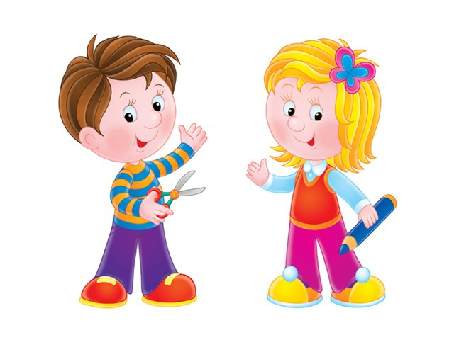
У братьев по одной сестре. Сколько детей всего в семье?

Slide 6
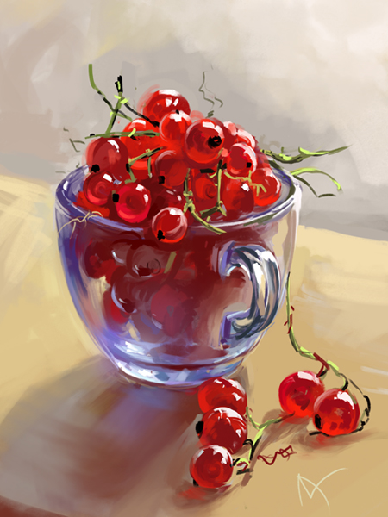
На столе 3 стакана с ягодами. Вова съел один стакан ягод и поставил его на стол. Сколько стаканов на столе?

Slide 7
Занимательные палочки
VI + IV = XII
VII + IV = XI
XII - IX = I
XII – X = II

Slide 8
Художники

Slide 9
Ребус А К 3 С А

Slide 10
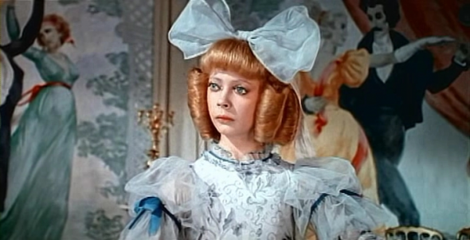
актриса

Slide 11
И 100 * Т Р И Я

Slide 12
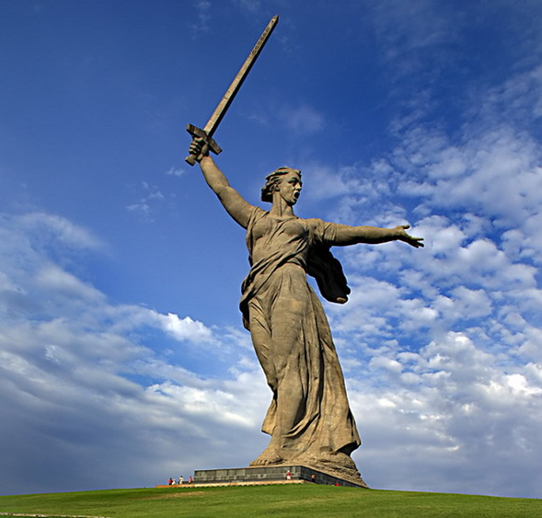
История

Slide 13
П О 100 *Д В О Й К А **

Slide 14
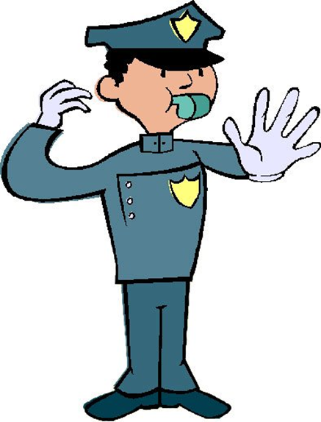
Постовой

Slide 15
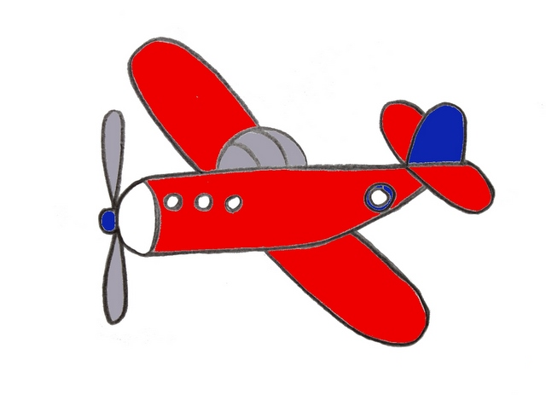
Задачи Из города А в город В самолет летит 1 час 20 минут, а обратно всего 80 минут. Чем объяснить такую разницу?

Slide 16
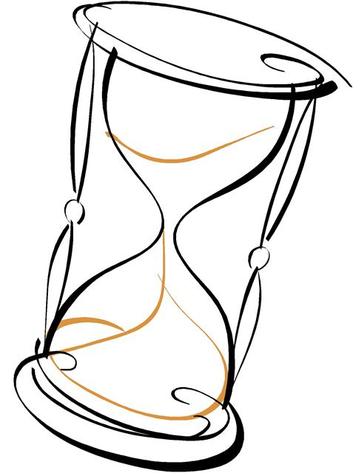
Задачи Имеются 2 песочных часов: на 3 минуты и на 7 минут. Как сварить яйцо, которое должно вариться ровно 4 минуты?

Slide 17
Числа в пересекающихся фигурах 13 88 579 100 37 67 12 5 250 378 74 56 7 382 8 17 89

Slide 18
Именинный торт

Slide 19
До новых встреч!

